Slide 1
Национальная система цифровой маркировки и прослеживания сигарет
Лев Авдеев

Slide 2


Предпосылки
Доля незаконного оборота продукции
Внедрение систем
прослеживания
35% 20-25% 25% 20% 8% До 10% | Легкая промышленность Минеральная вода Молочная продукция Парфюмерия и косметика Табачная продукция Лекарственные препараты
Для борьбы с незаконным оборотом продукции во всем мире запускаются системы прослеживания товаров: США (лекарства), ЕС (лекарства, табачная продукция (отдельные страны), Турция, Аргентина и Бразилия (лекарства, табачная продукция, напитки), и др.
В декабре 2017 г. Президент РФ Владимир Путин одобрил создание Единой системы сплошной маркировки и прослеживаемости товаров
24 апреля Правительство РФ утвердило модель функционирование системы и перечень из 10 товарных групп, подлежащих обязательной маркировке
Источники: Kantar TNS, НИУ ВШЭ, Forbes, Коммерсант

Slide 3
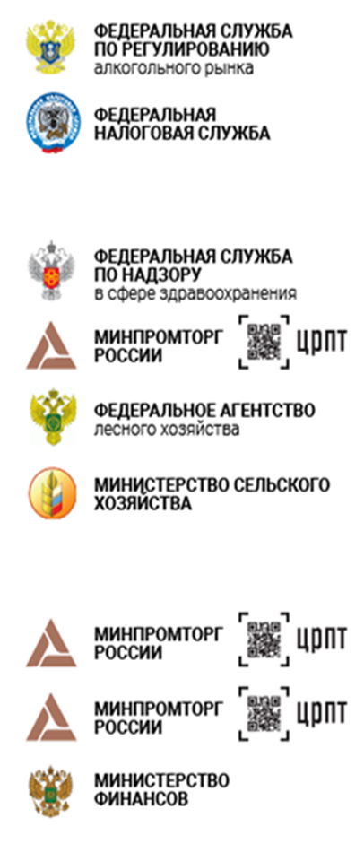


Принято решение о создании единой системы маркировки и прослеживаемости товаров в РФ
По поручению Председателя Правительства РФ Дмитрия Медведева к 2024 году должна быть создана сквозная система маркировки товаров контрольными идентификационными знаками
1
2
Существующие системы
Пилотные проекты
Лекарственные
препараты
Алкоголь
Меховые изделия
Табачная продукция
Одежда и Обувь
Продукция животного
происхождения
Ювелирные изделия

Slide 4







Разработка ПО
Массовое обслуживание
Большие данные
Фискальные накопители
Команда и опыт
Финансовые
ресурсы
Производственные
ресурсы
Проекты в ЕАЭС
Экспортный потенциал

Slide 5

Нормативная база системы маркировки
Вступили в силу
Распоряжение Правительства РФ от 28.12.2018 N 2963-р «Об утверждении Концепции создания и функционирования в Российской Федерации системы маркировки товаров средствами идентификации и прослеживаемости движения товаров»
Федеральный закон от 25 декабря 2018 г. № 488-ФЗ
“О внесении изменений в Федеральный закон N 381-ФЗ «Об основах государственного
регулирования торговой деятельности в Российской Федерации» и статьи 4.4 и 4.5 Федерального закона N 54-ФЗ «О применении контрольно-кассовой техники при осуществлении расчетов в Российской Федерации»
В стадии обсуждения
Постановление Об утверждении Правил маркировки табачной продукции средствами идентификации и особенностях внедрения государственной информационной системы мониторинга товаров, подлежащих маркировке средствами идентификации, в отношении табачной продукции https://regulation.gov.ru/projects#

Slide 6

Цели и задачи создания системы маркировки
и прослеживаемости товаров
Цифровая платформа
Сервис и услуги
(лизинг, факторинг, страхование и т.д.)
Открытые данные и интерфейсы
(оценка рисков, проверка контрагентов, мониторинг рынка и т.д.)
Новые возможности для бизнеса
(подключение финансовых, транспортных, страховых, сервисных компаний и их услуг)
      Потребитель
Защита жизни и здоровья граждан
Общественный контроль
Защита прав потребителей
Государство
Сокращение нелегального оборота товаров
Повышение собираемости таможенных и налоговых, в т.ч. акцизных платежей
Повышение прозрачности товарных рынков и качества инструментов государственного контроля, в т.ч. экономия затрат бюджета на контроль
Статистика в масштабе всей страны в режиме реального времени
Бизнес
Повышение конкурентоспособности “белых” участников рынка за счет сокращения доли незаконного оборота
Доступ к данным о движении продукции по логистической цепи в режиме реального времени

Slide 7
Модель функционирования системы маркировки
5
Потребитель
1
4
Производитель
2
3
Касса
Логистика
Магазин
Национальная система цифровой маркировки Честный ЗНАК
1
2
3
4
5
Производитель наносит цифровой код на товар
Весь путь товара фиксируется на каждом этапе
В магазине сканируют код товара и размещают его на полке
Товар продали на кассе в системе “код вышел из оборота”
Вся правда о товаре в мобильном приложении

Slide 8












График обязательной маркировки
Март
Июль
Декабрь
2019
2020
Табачная продукция
Обувь
Пальто
и полупальто
Плащи и куртки
Духи и туалетная
вода
Туалетное
и кухонное белье
Все лекарственные средства¹
Эксперимент
уже идет
Ветровки и
штормовки
Трикотажные
блузки
Столовое белье
Постельное белье
Шины и пневма-
тические покрышки
Фотоаппараты
и лампы-вспышки
*Согласно Распоряжению Правительства РФ от 28.04.2018 № 792-р
1. Для части лекарственных средств (7 ВЗН и ЖНВЛП) обязательная маркировка вводится раньше

Slide 9
  Статус проектов маркировки
 | Лекарственные препараты | Табачные изделия | Продукция легкой промышленности | Молочная продукция
 | Эксперимент, начатый ФНС, продлен до конца 2019; Правительство назначило ЦРПТ оператором ИС в рамках эксперимента В рамках ГЧП ЦРПТ инвестирует более 10 млрд руб. в создание инфраструктуры системы и оснастит все производства и мед. организации Производство локализовано (СП с участием РФПИ) | Успешно завершен первый этап эксперимента (запущен 15 января 2018 г.): Его участники представляют 95% рынка Произведено более 130 млн. промаркированных пачек Маркированные изделия продаются с использованием ККТ | Эксперимент по обуви запущен и расширяется, Выпущен первый код и маркированная продукция Развернута информационная система Разработаны и переданы на согласование в ФОИВ необходимые нормативные документы | На базе МПТ создана проектно-экспертная группа, проведено первое заседание. прорабатываются: Технологии нанесения кода Оценка объема интеграции Формирование рабочей группы поставщиков ИТ решений Методические рекомендации для проведения эксперимента
 | Готовится: завершение эксперимента и запуск обязательной маркировки | Готовится: завершение эксперимента и запуск обязательной маркировки | Готовится: расширение на весь легпром, работы по маркировке остатков продукции | Готовится: Проект Постановления Правительства РФ о проведении эксперимента, стенд моделирования, дорожная карта процесса, процесс интеграции ГИС Меркурий с системой маркировки и Национальным каталогом
Запуск с: | 04.2019 (12 ВЗН) 01.2020 (все ЛП) | 03.2019 | 07.2019 (обувь) | 2020

Slide 10
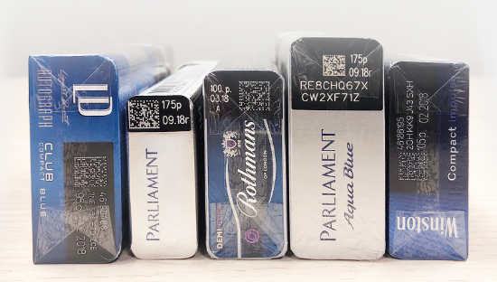
Пилотный проект по маркировке табачной продукции
Более 2 200 участников зарегистрировано
Более 180 млн пачек продукции промаркировано
Более 1,9 млн пачек продано в розницу
Мобильное приложение – инструмент гражданского контроля
В проекте участвуют производители, которые выпускают более 90% сигарет

Slide 11
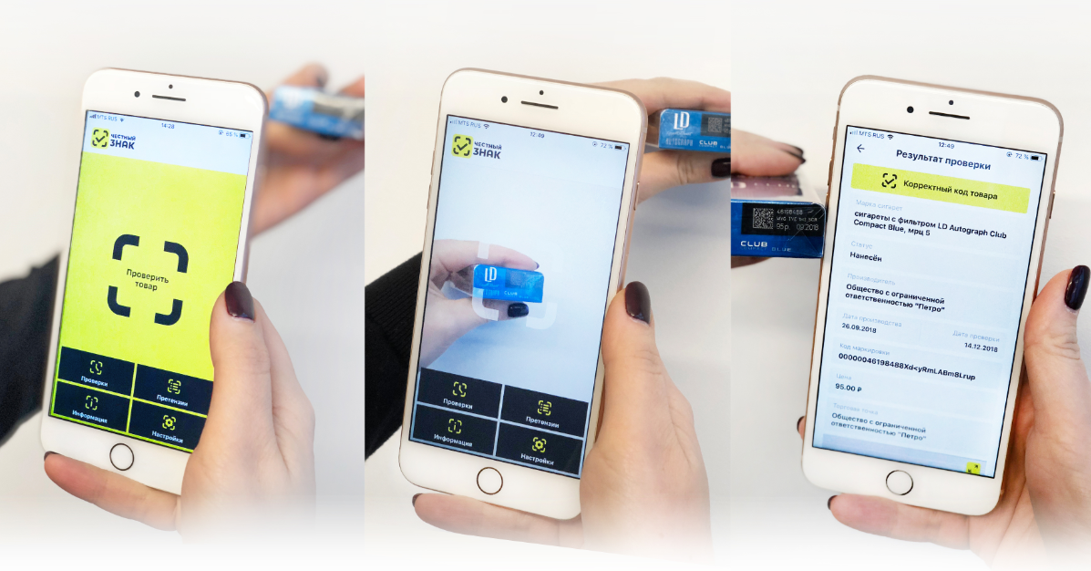
Общественный контроль
Мобильное приложение Честный ЗНАК

Slide 12
Порядок внедрения обязательной маркировки
Сигареты, папиросы (ТНВЭД 2402 20, ОКПД2 12.00.11.130,12.00.11.14)
28 февраля
2019 года
1 марта
2019 года
1 июля
2019 года
1 июля
2020 года
Окончание пилотного проекта.
Составление нормативной документации
Регистрация 100% производителей табачной продукции в информационной системе
Прекращение выпуска не маркированной продукции. Регистрация первой.
Регистрация продажи маркированной продукции конечным потребителям при помощи ККТ
Регистрация оптового оборота табачной продукции. Прекращение оборота не маркированной продукции.
Другие виды продукции – эксперимент и последующее внедрение маркировки
Даты запуска предварительные. Точные даты будут определены в марте 2019 года после выпуска нормативных документов

Slide 13

Требования к производителям
На производства бесплатно устанавливаются регистраторы эмиссии
Регистратор эмиссии осуществляет крипто-шифрование каждого полученного кода
Благодаря крипто-защите код невозможно подделать
Код наносится на каждую пачку сигарет и на каждый блок
При продаже сигарет производитель формирует УПД в котором указаны коды маркируемой продукции
Внимание! После 1 июля 2019 года прекращается производство сигарет без маркировки

Slide 14
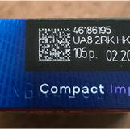
Ускорение процесса продажи
Структура кода маркировки:
Пачка сигарет:
первая группа состоит из 14 цифр и содержит код товара (GTIN);
вторая группа состоит из 7 символов (цифр, строчных и прописных букв латинского алфавита, а также специальных символов) и содержит индивидуальный серийный номер упаковки табачной продукции;
третья группа цифр состоит из 4 символов (цифр, строчных и прописных букв латинского алфавита, а также специальных символов) и содержит в перекодированном виде максимальную розничную цену потребительской упаковки с точностью до одной копейки;
четвертая группа состоит из 4 символов (цифр, строчных и прописных букв латинского алфавита, а также специальных символов) и содержит код проверки.
Присутствие в коде маркировки максимальной розничной цены ускорит продажу и избавит от ошибок

Slide 15
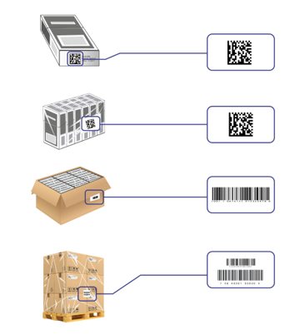
Агрегация транспортной тары
Для удобства существует возможность агрегации пачек в блоки, блоков в короба, а коробов в паллеты.
На пачку и блок наносится код DataMatrix.
На короб и паллет наносится линейный код формата GS1 128. Нанесение такого кода необязательно, но значительно упрощает приемку и отгрузку товара.
В системе содержаться данные об агрегированных упаковках и той продукции, которая в них вложена

Slide 16
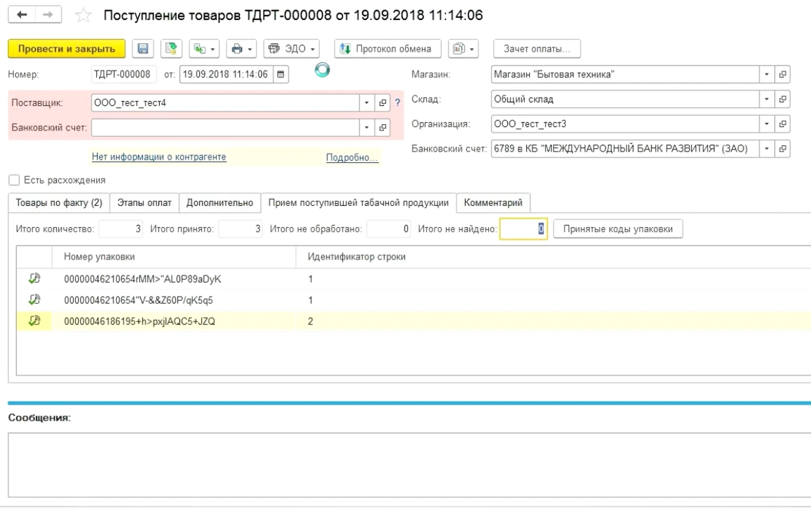
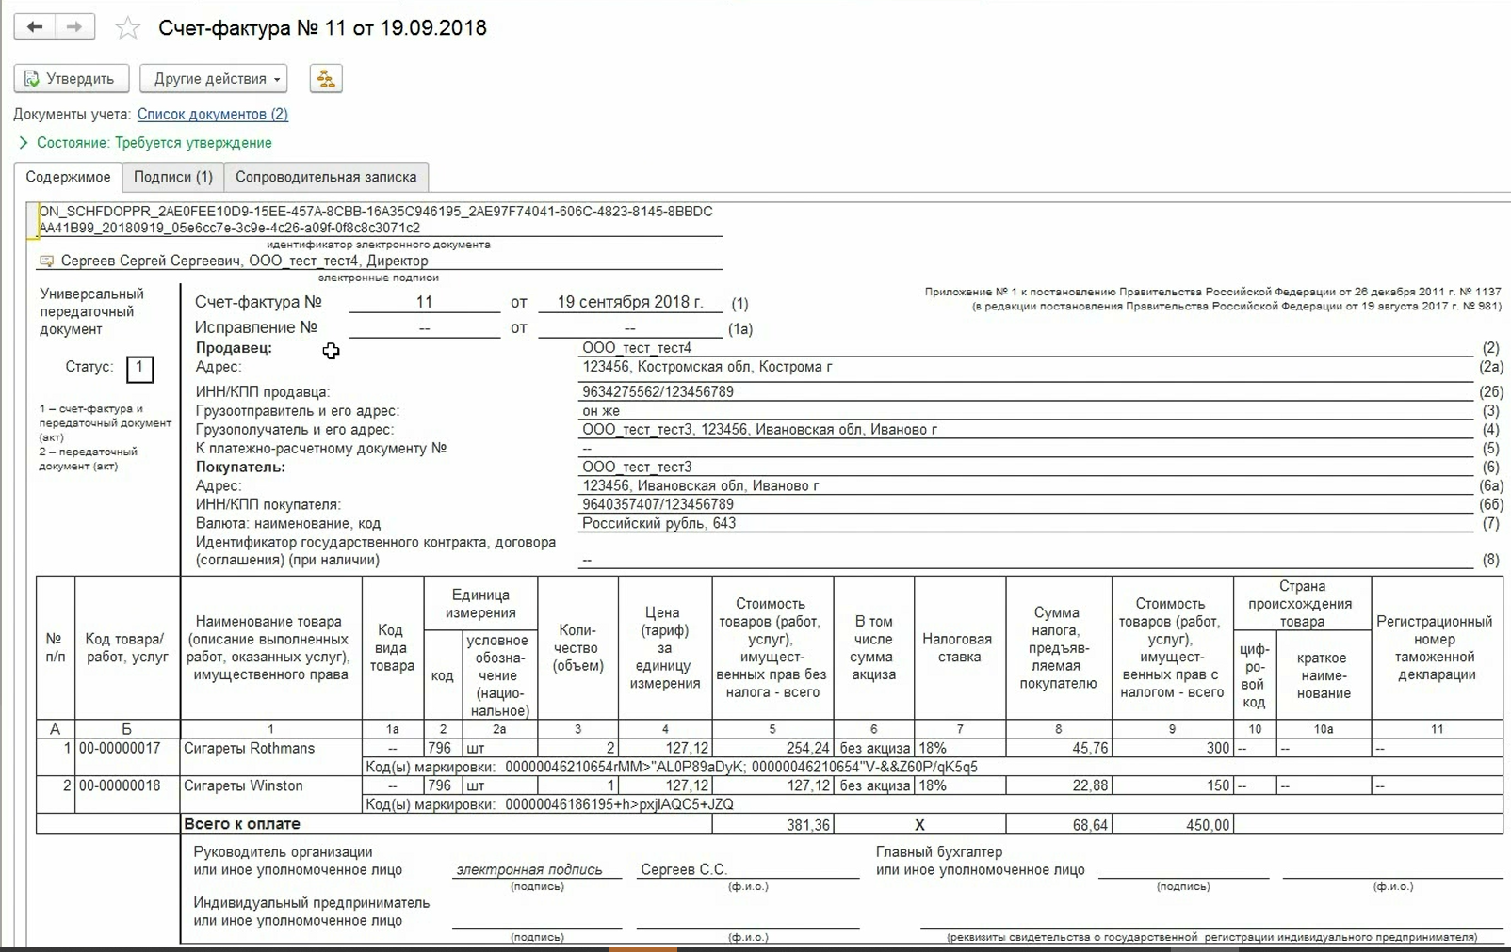
Требования к организациям оптовой торговли
Компания оптовой торговли получает электронную накладную от производителя
Необходимо сверить коды упаковок или агрегации в накладной с теми, которые пришли по факту при помощи 2D сканера штрих-кода
Если фактичекские коды и указанные в электронной накладной сходятся, то необходимо принять накладную. Если нет, внести корректировки или полностью отказаться от накладной
Срок подачи сведений, составляет 3 рабочих дня с даты приемки табачной продукции, но не позднее даты передачи этой табачной продукции третьим лицам
Внимание! С 1 июля 2020 года
Обязательная регистрация оптового оборота сигарет
Прекращение оборота не маркированной продукции

Slide 17
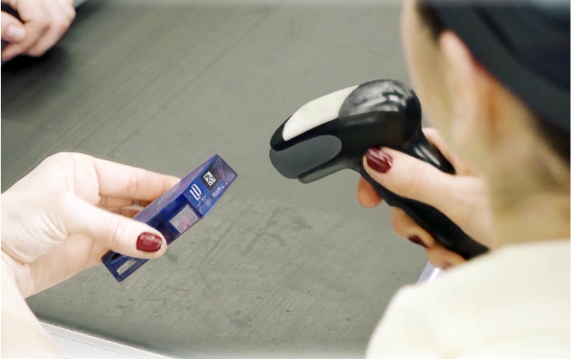
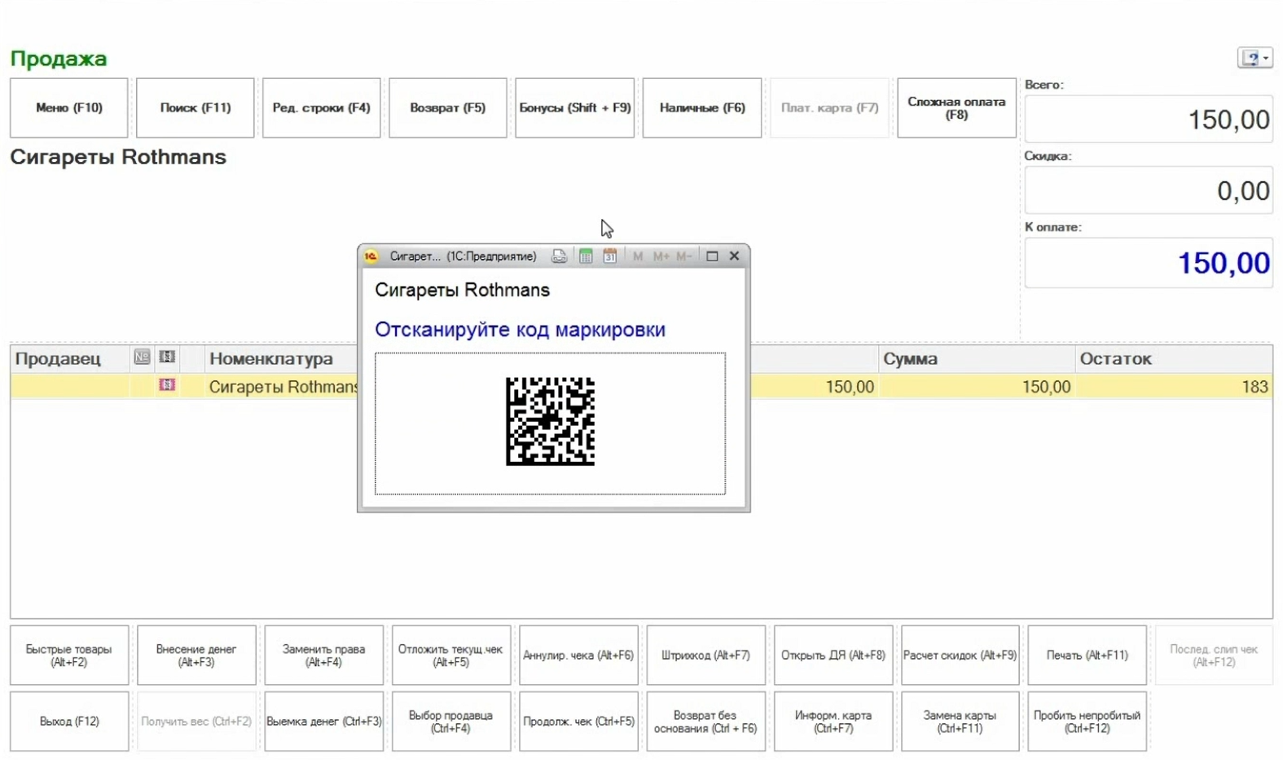
Требования к организации розничной торговли
Согласно № 54-ФЗ для торговли подакцизными товарами необходимо использовать онлайн-кассу с возможностью расшифровки номенклатуры
DataMatrix код каждой пачки или блока сканируется при продаже. Сканер штрих-кода для ЕГАИС подойдет для работы с маркировкой
ПО кассовой техники должно формировать и отправлять в ОФД электронный кассовый чек с указанием кода маркировки товара
ОФД передает электронный кассовый чек с указанием кода маркировки товара в систему Честный ЗНАК
Переход от бумажного документооборота на электронную накладную в форме УПД (универсальный передаточный документ) с 1 июля 2020 года
Предпринимателям, которые используют кассы без передачи данных в ОФД, будет необходимо 1 раз в месяц вносить данные о кодах проданных пачек в личный кабинет системы "Честный ЗНАК"
С 1 июля 2019 года – Запрещается розничная продажа маркированных сигарет без передачи сведений в систему Честный ЗНАК

Slide 18

Что необходимо для подключения к маркировке
Зарегистрироваться на сайте https://честныйзнак.рф/
Заполнить данные в личном кабинете.
Необходима электронная подпись
Обновить прошивку онлайн-кассы
Обновить товароучетную программу
Приобрести 2D сканер штрихкода, если у вас его нет
Настроить систему электронного документооборота до 1 июля 2020 года

Slide 19
Стоимость перехода
Обновление прошивки кассы – от 0 до 2 000 руб.
2D сканер штрихкода – от 3 800 руб.
Обновление товароучетной программы – в рамках текущих подписок на обновления

Slide 20



Поставщики решений для маркировки
Поставщики кассовых решений
Операторы фискальных данных (ОФД)
Разработчики учетных решений
Операторы ЭДО

Slide 21
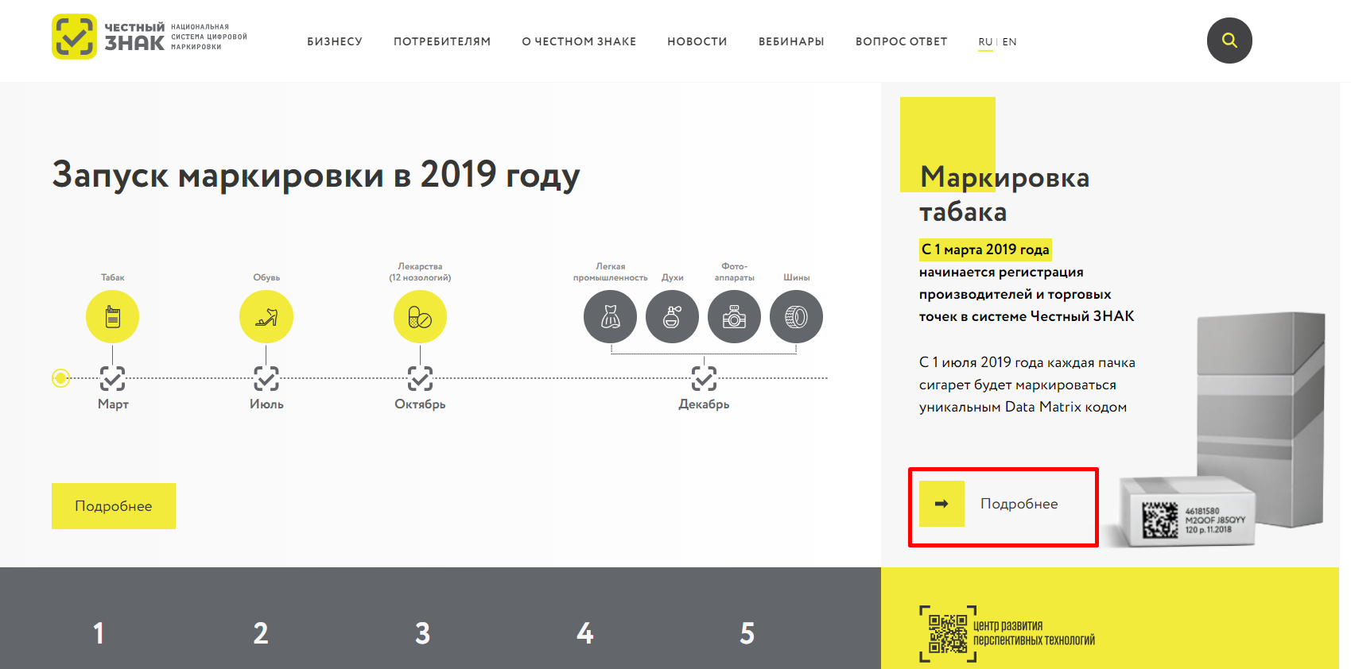
Раздел маркировки табака на сайте ЧестныйЗНАК.рф

Slide 22
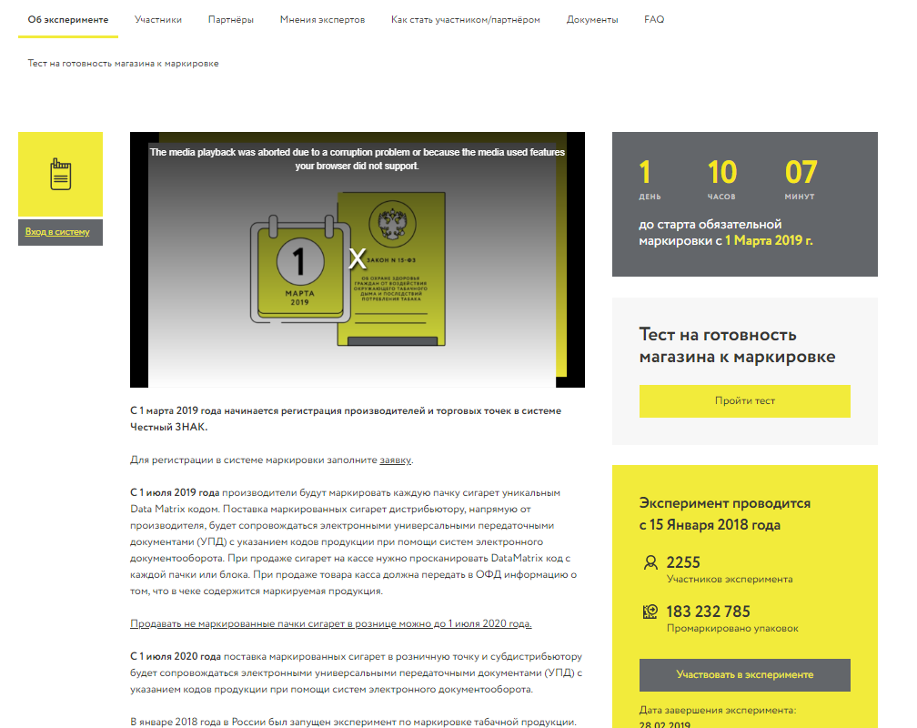
Регистрация в системе и партнерские решения

Slide 23

Спасибо за внимание!
Контакты для связи
По вопросам системы маркировки
      Лев Авдеев,
      Ведущий бизнес-аналитик
      товарной группы «Табак»
      support@crpt.ru
      +7 800 222-15-23
https://честныйзнак.рф/
https://crpt.ru/

